Slide 1
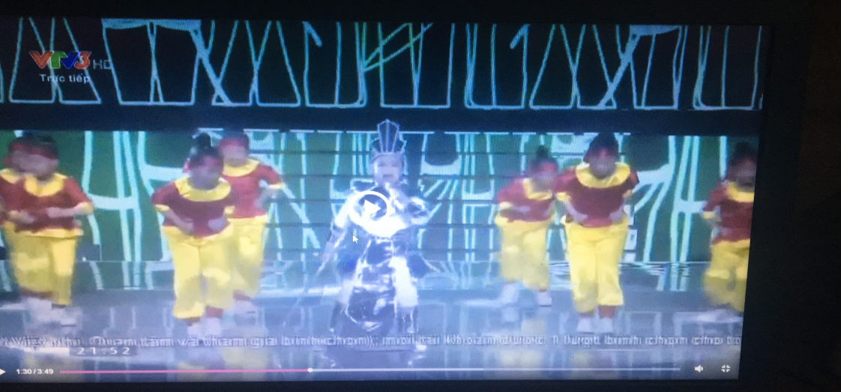
Xem video và chia sẻ ý kiến cá nhân
H: Cho biết nội dung của bài hát? Bài hát gợi cho em cảm xúc gì?
https://www.youtube.com/watch?v=QecJ0PDnAS4

Slide 2
HOẠT ĐỘNG KHỞI ĐỘNG
Trò chơi Ai nhanh hơn?
+ Chia lớp thành 2 đội (tương đương 2 dãy)
Luật
chơi
+ Học sinh mỗi đội sẽ lần lượt viết tên những truyện truyền thuyết/truyện cổ tích mà mình đã được nghe, được đọc lên bảng.
Trong thời gian 3 phút, dãy nào viết được nhiều đáp án đúng lên bảng nhất sẽ thắng cuộc.

Slide 3
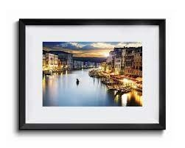

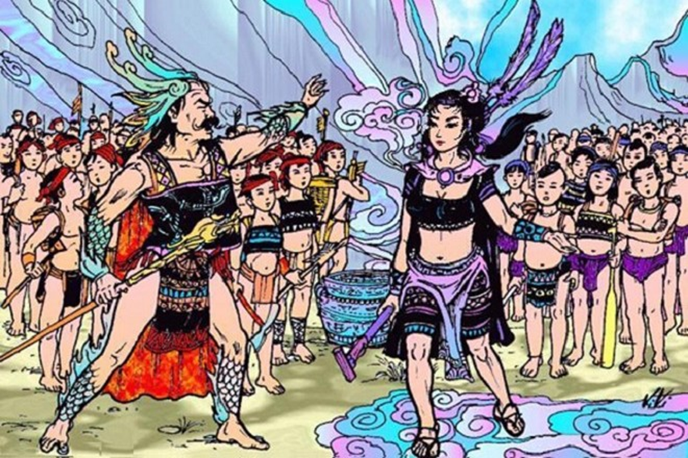
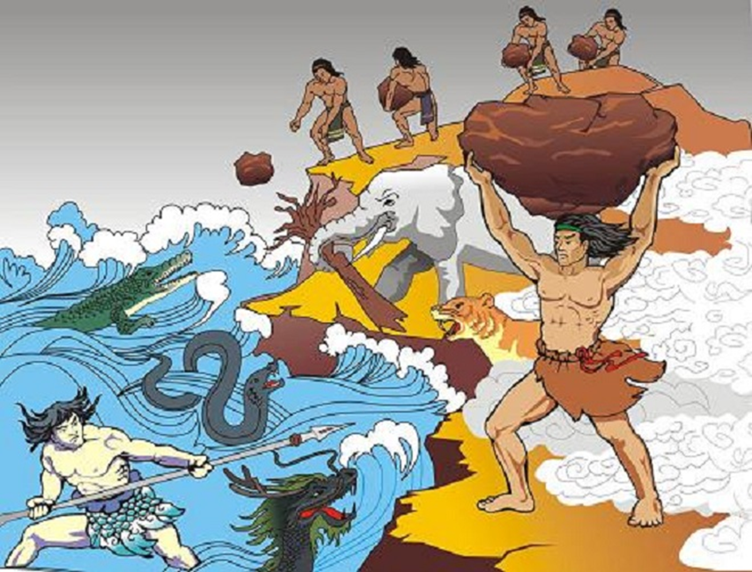
MỘT SỐ HÌNH ẢNH VỀ TRUYỆN TRUYỀN THUYẾT VÀ CỔ TÍCH VIỆT NAM
Con Rồng cháu Tiên
Sơn Tinh - Thuỷ Tinh

Slide 4
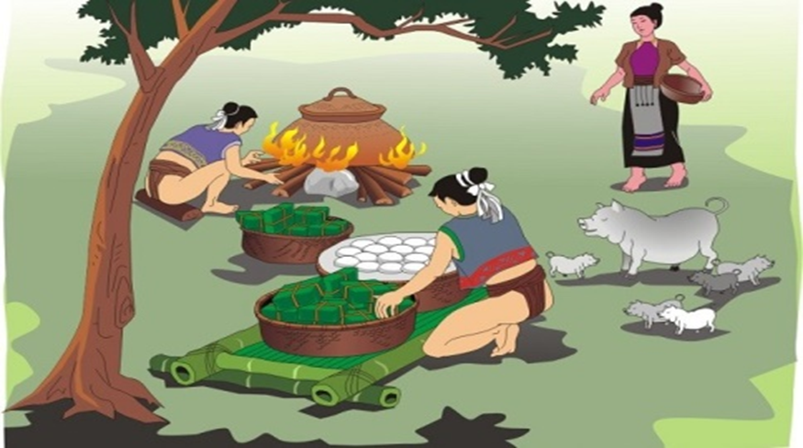
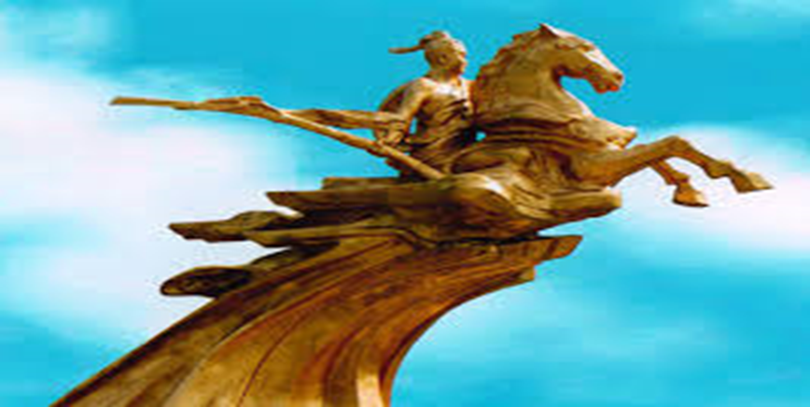
MỘT SỐ HÌNH ẢNH VỀ TRUYỆN TRUYỀN THUYẾT VÀ CỔ TÍCH VIỆT NAM
Bánh chưng bánh dày/Bánh chưng bánh giầy
Thánh Gióng

Slide 5



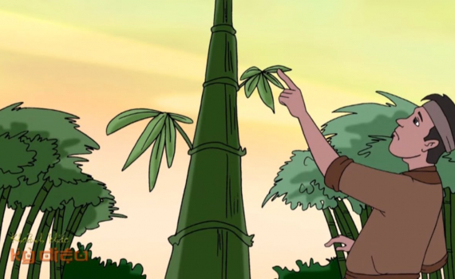
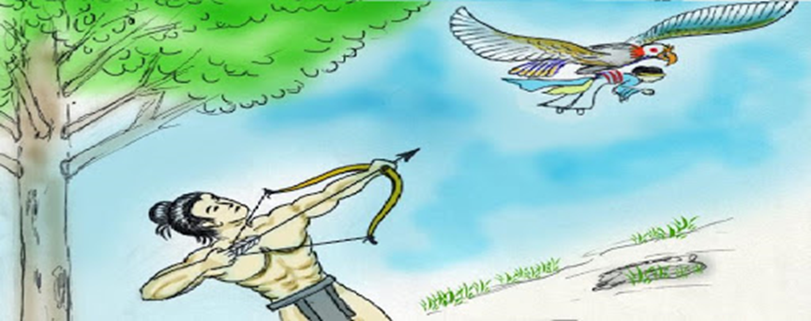
Cây tre trăm đốt
Thạch Sanh

Slide 6
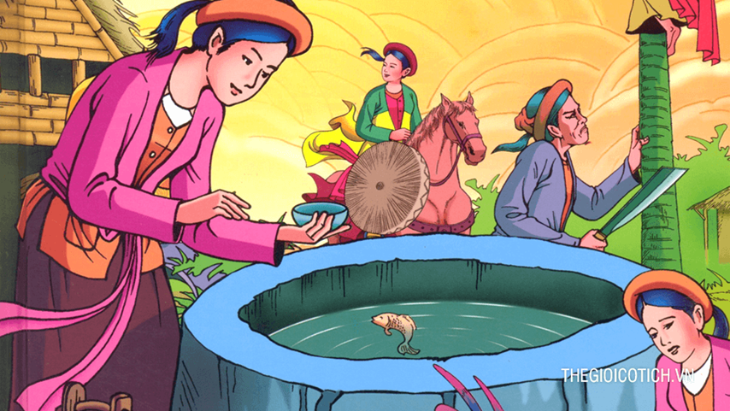
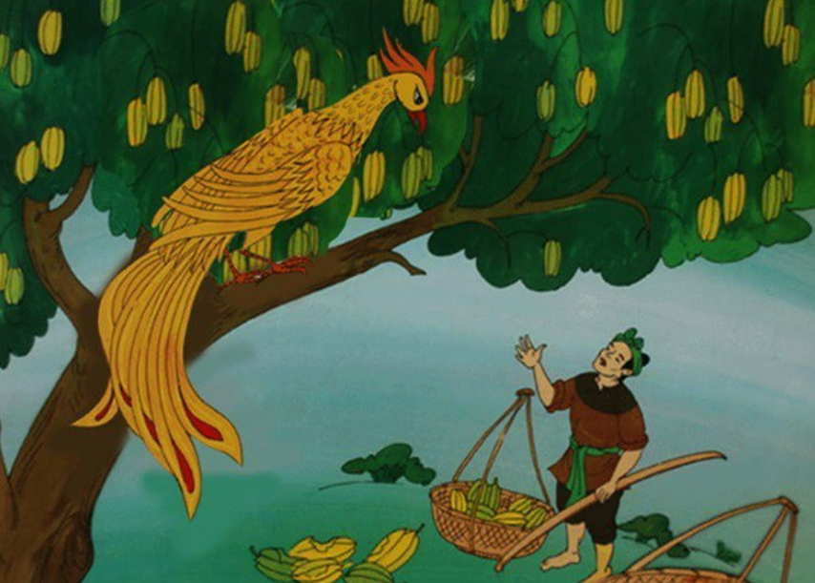
Tấm Cám
Cây khế

Slide 7
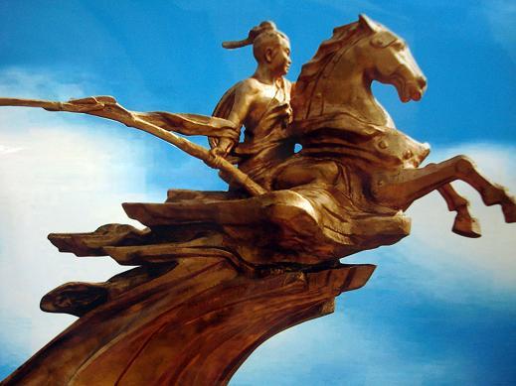
Bài 1 – TRUYỆN
(TRUYỀN THUYẾT VÁ CỔ TÍCH)
THÁNH GIÓNG

Slide 8

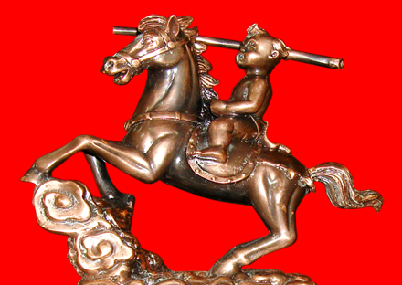
Đọc hiểu văn bản : THÁNH GIÓNG
I.Tìm hiểu chung:
1. Truyền thuyết
2. Văn bản:
- Thời gian ra đời:
Thời Hùng Vương thứ 6
- Đề tài:
chống giặc ngoại xâm
- Nhân vật chính:
Thánh Gióng
=> Người anh hùng đánh giặc giữ nước
- PTBĐ: Tự sự
- Ngôi kể: Ngôi thứ ba

Slide 9
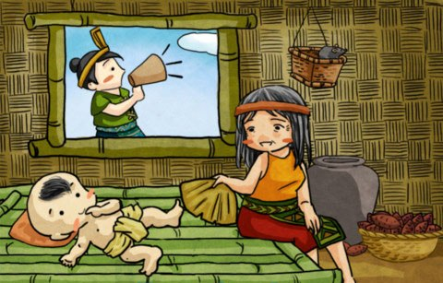
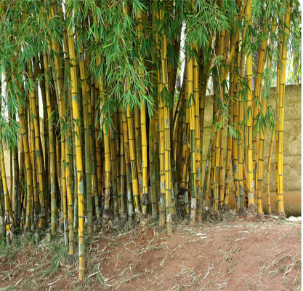
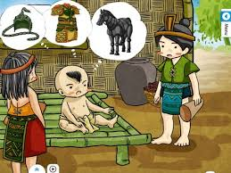
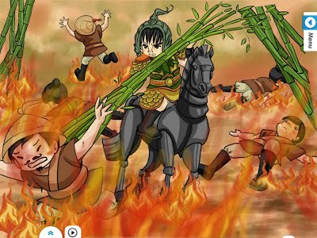
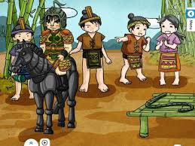
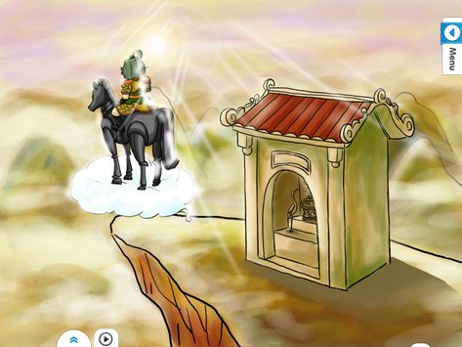
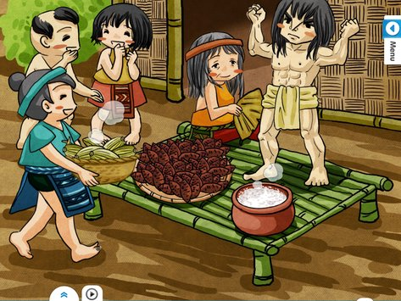
1
2
3
4
5
6
7
8

Slide 10
1
3
7
Sự ra đời của Gióng
Gióng biết nói và đòi đi đánh giặc
Gióng lớn nhanh như thổi,
6
5
4
Gióng vươn vai thành tráng sĩ và đi đánh giặc.
Gióng nhổ bụi tre, đánh tan
quân giặc.
Gióng đánh thắng giặc, bay về trời.
8
2
Vua phong danh hiệu và lập đền thờ
Những dấu tích còn lại.

Slide 11






4 phần

Slide 12
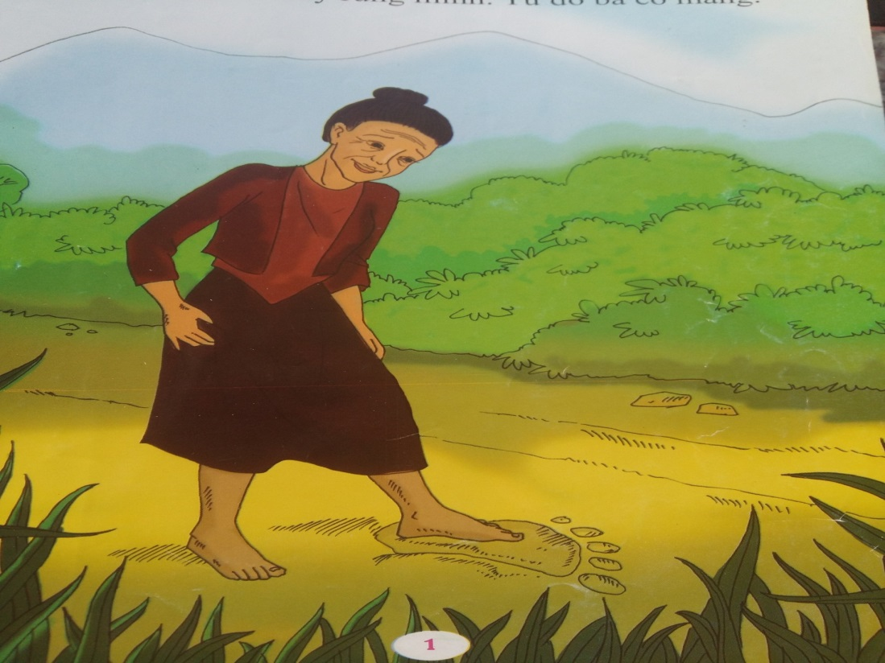
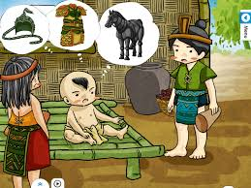
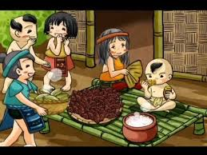
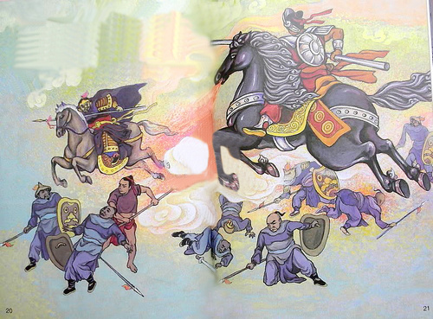
Tìm những chi tiết tưởng tượng kì ảo qua các phần?
Sự ra đời của Gióng
Gióng đòi đi đánh giặc
Gióng được nuôi lớn
Gióng đánh giặc, về trời

Slide 13
Đọc hiểu văn bản THÁNH GIÓNG
I.Tìm hiểu chung:
Tìm những chi tiết kể về sự ra đời của Gióng? Nhận xét về sự ra đời đó?
II. Đọc hiểu văn bản:
1. Sự ra đời của Gióng :

Slide 14
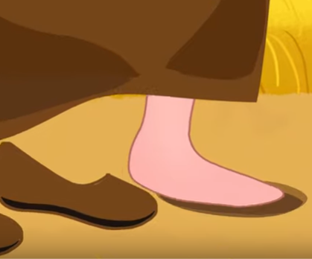
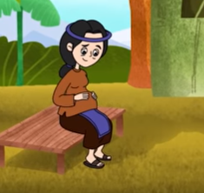
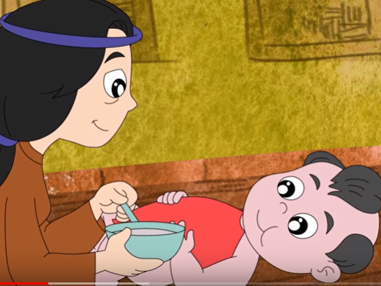
Sự ra đời của Gióng
Bà mẹ ướm chân, thụ thai
Mang thai 12 tháng mới sinh
Lên 3 không nói,cười, đặt đâu nằm đó

Slide 15
Đọc hiểu văn bản THÁNH GIÓNG
I.Tìm hiểu chung:
II. Đọc hiểu văn bản:
1. Sự ra đời của Gióng :
CÂU HỎI THẢO LUẬN
Các em có suy nghĩ gì về nguồn gốc và sự ra đời kì lạ của Gióng?
- Thụ thai từ một vết chân to, lạ
- Mang thai 12 tháng
- Ba tuổi chưa biết nói, cười, đi, đặt đâu nằm đấy.
➔ Sự ra đời kì lạ, khác thường.

Slide 16
Đọc hiểu văn bản THÁNH GIÓNG
I.Tìm hiểu chung:
II. Tìm hiểu văn bản:
2. Sự lớn lên của Thánh Gióng:

Slide 17

Hoạt động nhóm (7 phút)- Phiếu học tập số 1
Chi tiết | Cảm nhận về ý nghĩa chi tiết | Nghệ thuật xây dựng
Tiếng nói đầu tiên xin đi đánh giặc
Gióng đòi roi sắt, ngựa sắt, giáp sắt
Bà con góp gạo nuôi Gióng

Slide 18
Tiếng nói đầu tiên
Gióng: “Mẹ ra mời sứ giả vào đây”
Tiếng nói đầu tiên: đòi đi đánh giặc
Gióng nhờ mẹ ra gọi sứ giả vào để nói chuyện.
Câu nói đầu tiên là lời yêu cầu cứu nước, là niềm tin chiến thắng giặc ngoại xâm.
=> Ý thức đánh giặc cứu nước được đặt lên hàng đầu.

Slide 19
Đòi vũ khí đánh giặc
Gióng: “…sắm cho ta con ngựa sắt; áo giáp sắt và roi sắt…..
Đòi vũ khí để đi đánh giặc

Slide 20
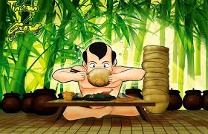
Sự đoàn kết, đùm bọc
Gióng lớn nhanh như thổi
- Cơm ăn mấy cũng không no
- Áo căng đứt chỉ
Bà con làng xóm vui lòng góp gạo nuôi cậu bé.

Slide 21
Hoạt động nhóm (7 phút)- Phiếu học tập số 1
Chi tiết | Cảm nhận về ý nghĩa chi tiết | Nghệ thuật xây dựng
Tiếng nói đầu tiên xin đi đánh giặc | -> Ca ngợi lòng yêu nước tiềm ẩn... | -> Tưởng tượng, kì ảo đan xen chi tiết đời thường.
 | + Nguyện vọng, ý thức tự nguyện đánh giặc cứu nước, yêu nước tạo khả năng kì lạ.
 | + Sức mạnh tự cường và niềm tin chiến thắng.
Gióng đòi roi sắt, ngựa sắt, giáp sắt | -> Vũ khí hiện đại.
Bà con góp gạo nuôi Gióng | -> Tinh thần đoàn kết cộng đồng. Đánh giặc cứu nước là ý chí, sức mạnh toàn dân.

Slide 22
2. Sự lớn lên của Gióng:
Tiếng nói đầu tiên là xin đi đánh giặc và niềm tin chiến thắng:“Ta sẽ đánh tan lũ giặc này”
-> Ca ngợi lòng yêu nước tiềm ẩn, sức mạnh tự cường của dân tộc.
- Gióng đòi roi sắt, ngựa sắt, giáp sắt…
-> Vũ khí hiện đại.
- Bà con góp gạo nuôi Gióng
-> Thể hiện tinh thần đoàn kết, đùm bọc. Sức mạnh của Gióng là sức mạnh của toàn dân tộc.

Slide 23
Đọc hiểu văn bản THÁNH GIÓNG
I.Tìm hiểu chung:
II. Tìm hiểu văn bản:
3. Thánh Gióng đánh giặc và bay về trời:

Slide 24
Hoạt động bàn (5 phút)- Phiếu học tập số 2
Chi tiết | Cảm nhận về ý nghĩa chi tiết | Nghệ thuật xây dựng
Gióng vươn vai trở thành tráng sĩ
Gióng nhổ tre bên đường đánh giặc
Giặc tan, Gióng cởi bỏ giáp sắt rồi bay về trời

Slide 25
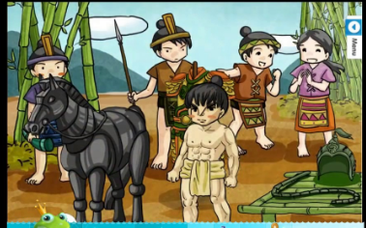

Sự thần kỳ của người anh hùng
Gióng vươn vai đứng dậy, biến thành tráng sĩ, mình cao hơn trượng, oai phong, lẫm liệt

Slide 26
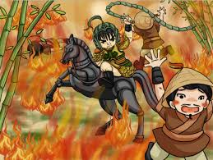
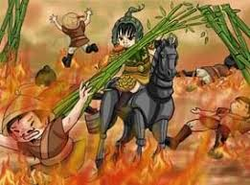

Sức mạnh phi thường cây tre cũng là vũ khí
Xông thẳng vào
quân giặc
Gậy sắt gãy, Gióng nhổ tre bên đường đánh giặc
Gióng đánh tan tác bọn giặc xâm lược

Slide 27
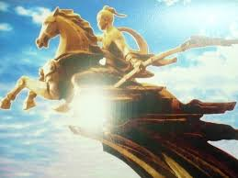
Đánh giặc xong, Gióng làm gì? Vì sao lại thế?
Gióng bay về trời
Gióng hoàn thành nhiệm vụ cao cả không đòi hỏi công danh.
- Đánh giặc vì trách nhiệm và tự nguyện nên không màng danh lợi

Slide 28
Hoạt động nhóm (7 phút)- Phiếu học tập số 2
Chi tiết | Cảm nhận về ý nghĩa chi tiết | Nghệ thuật xây dựng
Gióng vươn vai trở thành tráng sĩ
 | -> sự lớn dậy phi thường về thể lực của Gióng để đáp ứng yêu cầu cứu nước. | -> Tưởng tưởng, kì ảo đan xen chi tiết đời thường.
Gióng nhổ tre bên đường đánh giặc
 | ->Gióng không chỉ đánh giặc bằng vũ khí hiện đại (sắt) mà bằng cả vũ khí thô sơ, bằng cỏ cây, hoa lá của đất nước.
Giặc tan, Gióng cởi bỏ giáp sắt rồi bay về trời | -> Người anh hùng vô tư, trong sáng, không màng địa vị, công danh. - Sự ra đi phi thường là ước muốn bất tử hoá Thánh Gióng

Slide 29
3. Gióng đánh giặc và bay về trời:
Gióng vươn vai trở thành tráng sĩ.
-> Sự lớn dậy phi thường về thể lực của Gióng để đáp ứng yêu cầu cứu nước.
- Gióng nhổ tre bên đường đánh giặc.
-> Đánh giặc không chỉ bằng vũ khí hiện đại mà còn bằng cỏ, cây, hoa, lá…
- Giặc tan, Gióng bay về trời.
-> Người anh hùng vô tư, không màng danh lợi; trở thành bất tử trong lòng nhân dân.

Slide 30
Đọc hiểu văn bản THÁNH GIÓNG
I.Tìm hiểu chung:
Lời kể nào trong truyện “Thánh Gióng” hàm ý câu chuyện thực sự đã xảy ra trong quá khứ?
II. Tìm hiểu văn bản:
4. Những dấu tích còn lại:
- Đền thờ Phù Đổng Thiên Vương.
- Bụi tre đằng ngà.
- Ao hồ liên tiếp; Làng Cháy.
Nhận xét về lời kể đó?
-> Thể hiện sự trân trọng, biết ơn,
niềm tự hào và ước muốn về
một người anh hùng đánh giặc cứu nước.

Slide 31
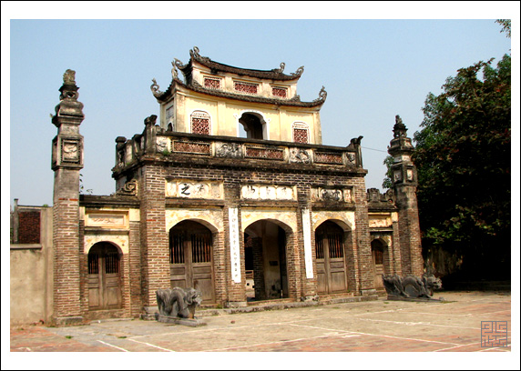
Thánh Gióng
Cổng tam quan đền Thánh Gióng ở làng Phù Đổng.

Slide 32
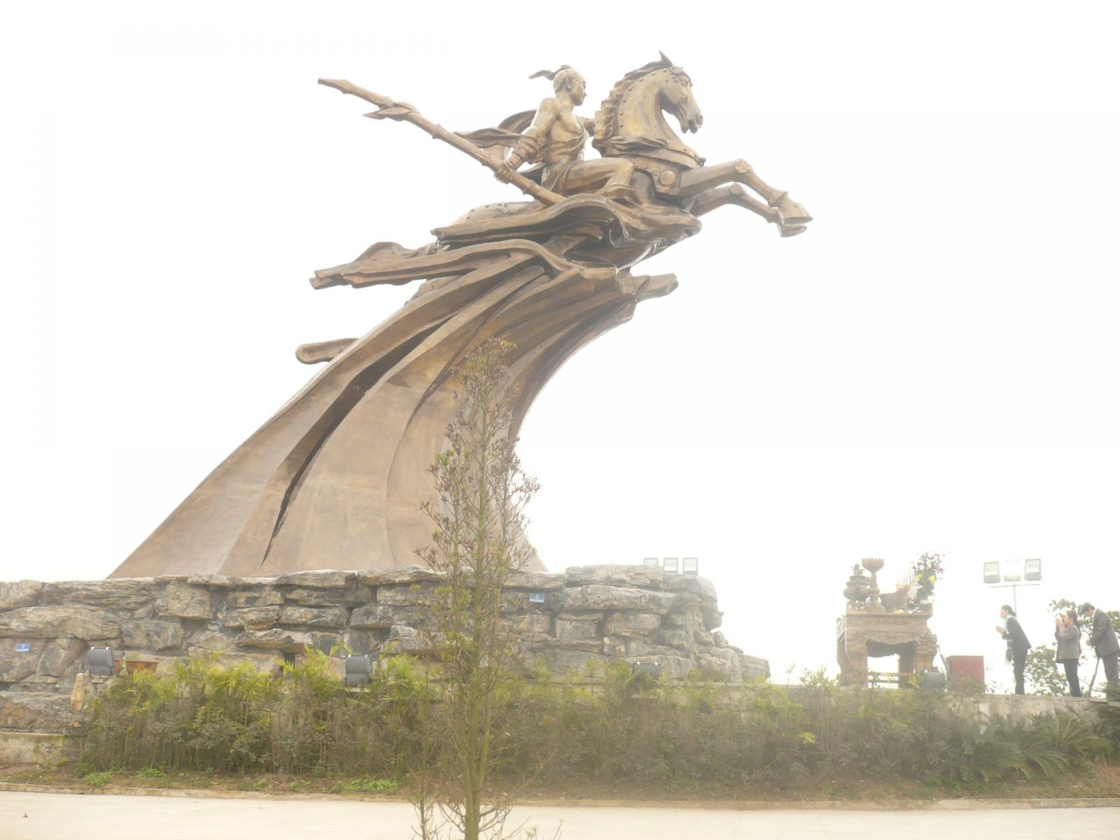
Thánh Gióng
Tượng Thánh Gióng trên đỉnh núi Sóc, Sóc Sơn, Hà Nội

Slide 33
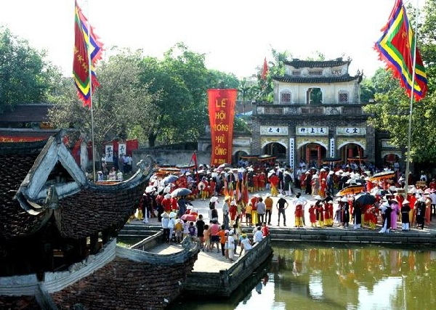
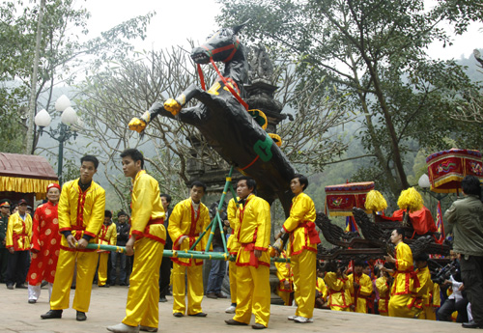
Thánh Gióng
Lễ hội Gióng vào mồng 9 tháng 4 Âm lịch

Slide 34
Đọc hiểu văn bản THÁNH GIÓNG
III.Tổng kết: :
1. Nghệ thuật:
Chi tiết tưởng tượng kì ảo, khéo kết hợp huyền thoại và thực tế (cốt lõi sự thực lịch sử với những yếu tố hoang đường)
2. Nội dung – ý nghĩa:
Truyện ca ngợi người anh hùng đánh giặc tiêu biểu cho sự trỗi dậy của truyền thống yêu nước, tinh thần đoàn kết, anh dũng kiên cường của dân tộc ta.

Slide 35
Luyện tập
Truyền thuyết Thánh Gióng không nhằm
giải thích hiện tượng nào sau đây?
A. Tre đàng ngà có màu vàng óng
B. Có nhiều hồ ao để lại
C. Thánh Gióng bay về trời
D. Có một làng được gọi là làng Cháy
Đáp án: C

Slide 36
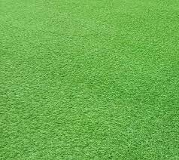



2 Truyện phản ánh rõ nhất quan niệm và ước mơ gì của nhân dân ta?
A. Vũ khí hiện đại để giết giặc B. Người anh hùng đánh giặc cứu nước
C. Tinh thần đoàn kết chống ngoại xâm
D. Tình lgàn nghĩa xómlàng nghĩa xóm
Đáp án: B

Slide 37
(1) Tại sao hội thi thể thao trong nhà trường mang tên “Hội khỏe Phù Đổng”?
(2) Nếu đóng vai sứ giả kể ngắn gọn truyện Thánh Gióng thì em sẽ kể như thế nào?
- Thi những hoạt động thể thao nhằm nâng cao thể lực để học tập và lao động tốt.
+ Hoạt động thể thao dành cho tuổi học trò để khích lệ tinh thần rèn luyện, tác phong thi đấu, ươm những hạt giống tài năng thể chất cho đất nước.
- Kể theo ngôi thứ nhất. Đảm bảo những sự việc chính.
+ Giọng kể truyền cảm, thay đổi phù hợp.

Slide 38

Vận dụng:
H? Hãy tìm ví dụ về một truyện truyền thuyết và chỉ ra các yếu tố của truyện truyền thuyết trong văn bản đó?
H? Sưu tầm thêm các dị bản về truyền thuyết Thánh gióng?
H? Tìm hiểu về gương anh hùng trong cuộc sống đời thường? (gần đây)
H? Vẽ tranh minh hoạ cho truyện - Nhóm có thể tạo thành tập truyện tranh.
- HS chọn 2 trong 4 nội dung trên làm và nộp sản phẩm về gmail của GV hoặc chụp lại gửi qua zalo nhóm lớp.

